Slide 1
嵌入式系統期末報告- 重大災害輔助系統
指導老師：陳永隆
學生：李汶昇、李敦偉
陳立軒、洪子翔

Slide 2
創意發想
一個地區發生重大災害時，可能會有以下狀況：
與外界聯繫困難
無法快速回報相關災害訊息
高機率性沒有網路
沒有電的問題

Slide 3
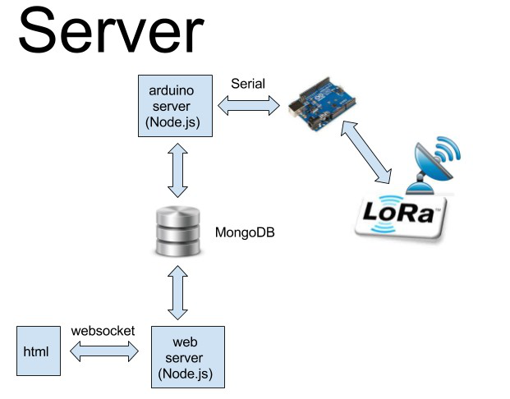
系統架構圖－Server端

Slide 4
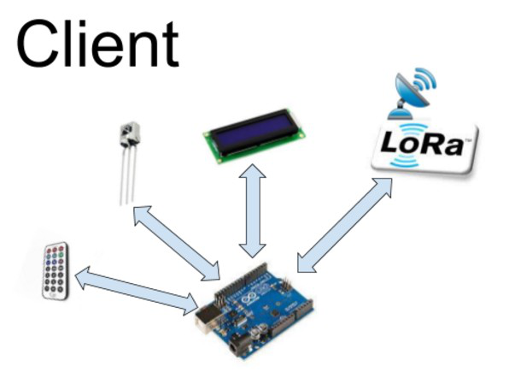
系統架構圖－Client端

Slide 5
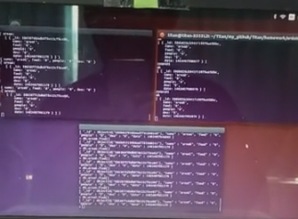
內容 – Sever端後台
Sever端後台
左上角為 Web sever
右上角為 Arduino sever
最下面為 MongoDB

Slide 6
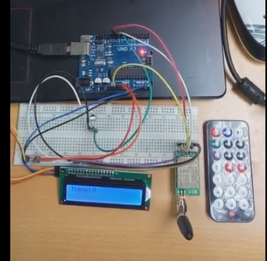
內容 – Client端硬體
左圖為Arduino Client端的硬體
紅外線遙控器、紅外線接受器、LCD顯示器、Arduino、LoRa
接受紅外線遙控器的指令，包含區域、食物、傷亡人數等相關資料，並在LCD上顯示，最後經由LoRa傳送給Sever端。

Slide 7
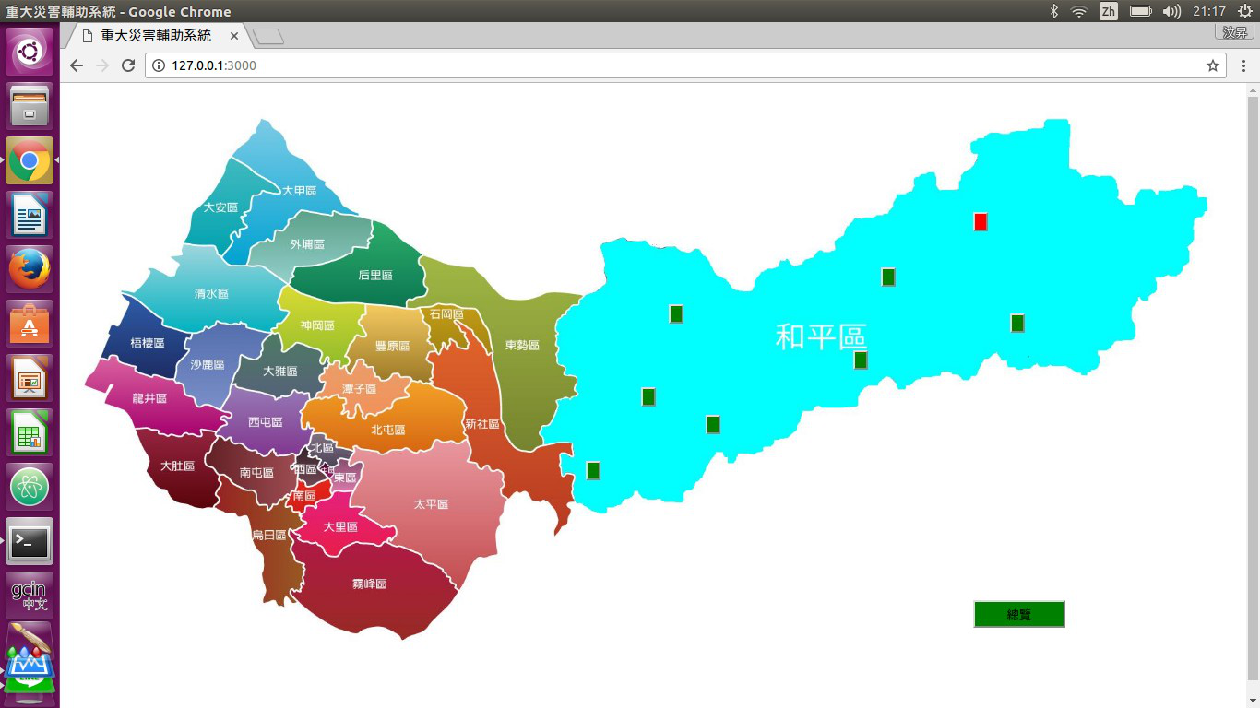
動作 – 結果呈現
地圖上每一個按鈕代表有裝設輔助系統的區域
紅色按鈕表該區域有傳送災害相關資料的訊息

Slide 8
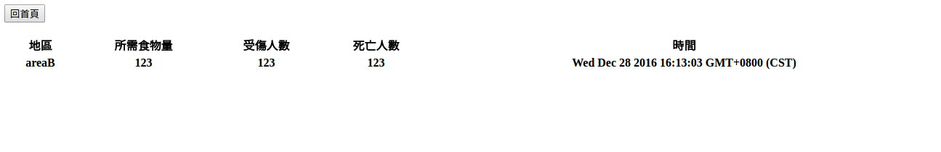
動作 – 資料接收
點擊區域內紅色按鈕可以顯示該地區的相關資料
包含地區代號、所需食物量、受傷人數、死亡人數

Slide 9
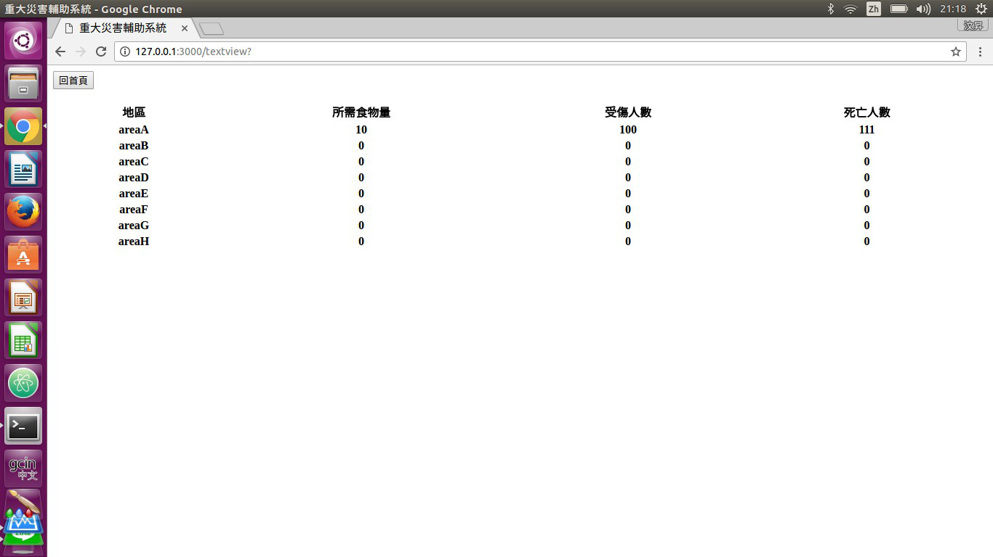
動作 – 總覽按鈕
點擊地圖右下角的【總覽】按鈕即可顯 示所有地區之前所傳送的相關資料

Slide 10
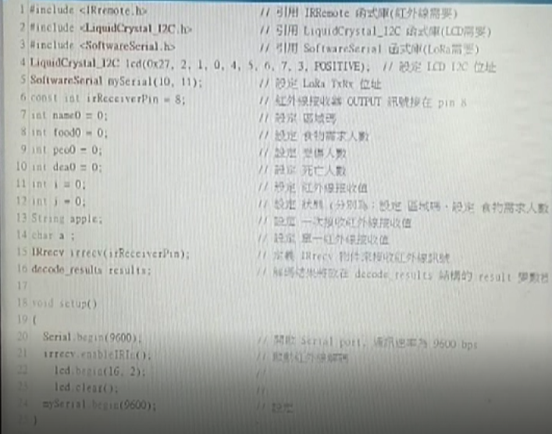
程式
Arduino Client端程式(TX)

Slide 11
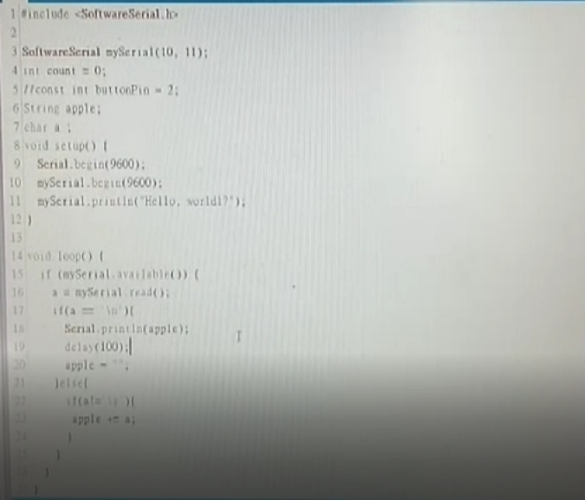
程式
Arduino Sever端程式(RX)

Slide 12
討論
如何將這套系統分布更廣？
能否傳送及接收更多的資料？
當區域增加以後，如何更有效的管理？

Slide 13
參考資料

